Slide 1


Апробация примерных рабочих программ по иностранным языкам
Урывчикова Наталья Владимировна,
ст. преподаватель кафедры общего образования
ГАУ ДПО ЯО «Институт развития образования»

Slide 2

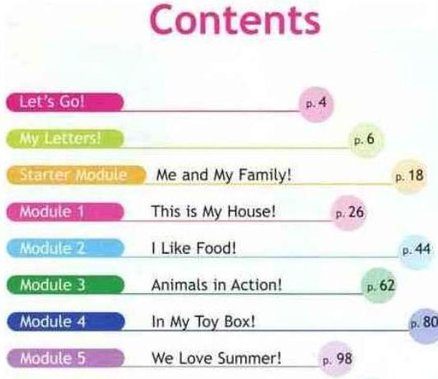
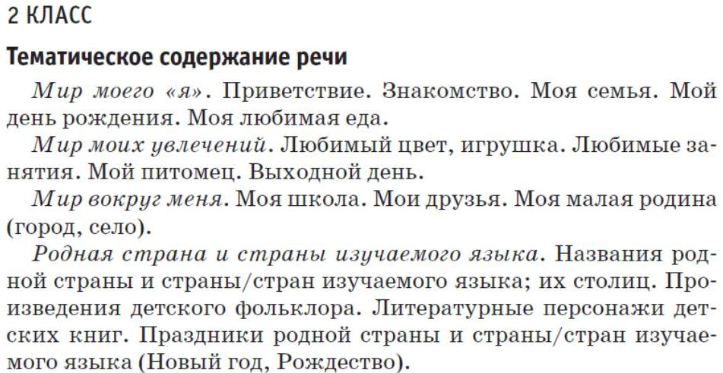
Трудности при работе с примерными рабочими программами:
1. Частичное несоответствие распределения содержания предмета по годам в примерной программе содержанию существующих УМК
«Spotlight», 2 класс

Slide 3
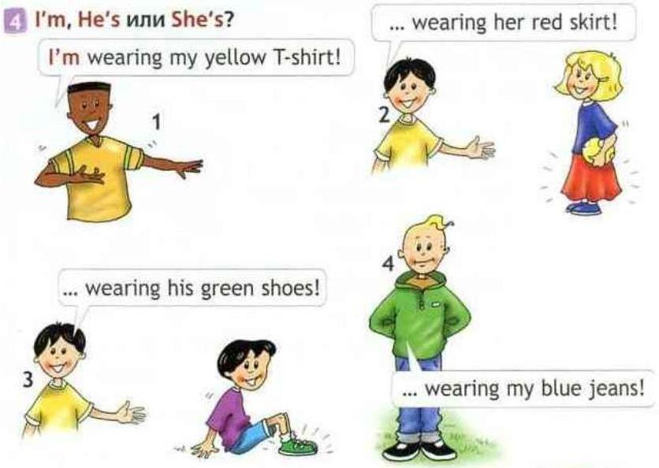
Трудности при работе с примерными рабочими программами:
1. Частичное несоответствие распределения содержания предмета по годам в примерной программе содержанию существующих УМК
Present Continuous Tense:
в примерной рабочей программе – в 4 классе
«Spotlight», 2 класс

Slide 4
Трудности при работе с примерными рабочими программами:
2. В одной главе УМК часто объединено разное тематическое содержание речи
Семья, животные (домашние питомцы, животные в зоопарке, животные на ферме), спортивные увлечения, новогодний салат, в магазине новогодних игрушек
Unit 1. Hello English!
Lesson 1
…
Lesson 18
Unit 2. Welcome to our theatre!
Lesson 19
…
Lesson 32
Unit 3. Let’s read and speak English!
Lesson 33
…
Lesson 53
Unit 4. Meet my friends!
Lesson 54
…
Lesson 66
«Enjoy English», 2 класс

Slide 5
Трудности при работе с ПРП:
3. Программная тема в тематическом планировании объединяет содержание, которое в УМК распределено по разным главам
Название главы | Содержание
Lektion 1. «Город – страна – река» | Город и деревня в Германии и России, достопримечательности города, летние каникулы
Lektion 2. «Школа доставляет радость» | Система образования, описание своей школы, школьная дружба
Lektion 3. «Покупки в магазине и на рынке» | Покупка продуктов, деньги в Европе и в России, отдел игрушек, мы печём и готовим
Lektion 4. «Ура, ура! Зима пришла!» | Любимое время года, Рождественские традиции
Lektion 5. «Животные и растения у нас и в других странах» | Любимые животные, защита животных, экологическое значение леса
Lektion 6. «Хобби и развлечения» | Хобби, сад и садовые растения, цирк в Германии и России, театр в Германии и России, карнавал в Германии
Lektion 7. «Спорт – это круто!» | Любимый вид спорта, спорт и здоровье, путешествие в Альпах, биография Фридриха Людвига Яна
Lektion 8. «Нашей планете нужна помощь» | Экология планеты, охраняемые животные, весна в Германии и России, биография Генриха Гейне, Пасха
Lektion 9. «Лето в немецкоязычных странах» | Музеи, летние праздники и фестивали в Австрии и Швейцарии, на пикнике
«Wunderkinder plus», 5 класс

Slide 6
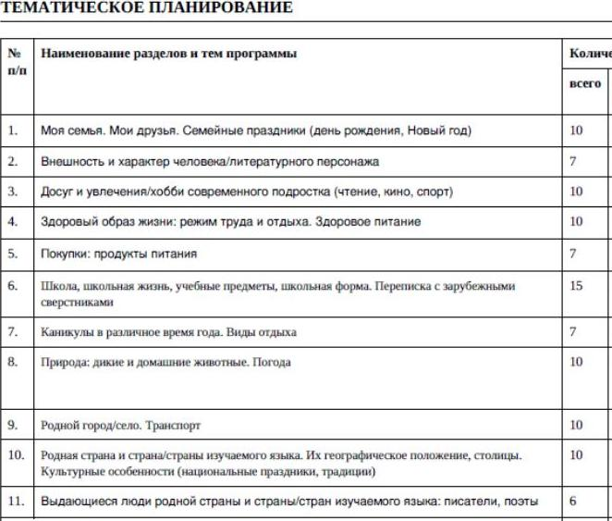
Трудности при работе с ПРП:
3. Программная тема в тематическом планировании объединяет содержание, которое в УМК распределено по разным главам
Lektion 1. Город и деревня в Германии и России, достопримечательности города, летние каникулы
Lektion 2. Система образования, школа, школьная дружба
Lektion 3. Покупка продуктов, деньги в Европе и в России, отдел игрушек, мы печём и готовим
Lektion 4. Любимое время года, Рождественские традиции
Lektion 5. Любимые животные, защита животных, экологическое значение леса
Lektion 6. Хобби, сад и садовые растения, цирк в Германии и России, театр в Германии и России, карнавал в Германии
Lektion 7. Любимый вид спорта, спорт и здоровье, путешествие в Альпах, биография Фридриха Людвига Яна
Lektion 8. Экология планеты, охраняемые животные, весна в Германии и России, биография Генриха Гейне, Пасха
Lektion 9. Музеи, летние праздники и фестивали в Австрии и Швейцарии, на пикнике

Slide 7
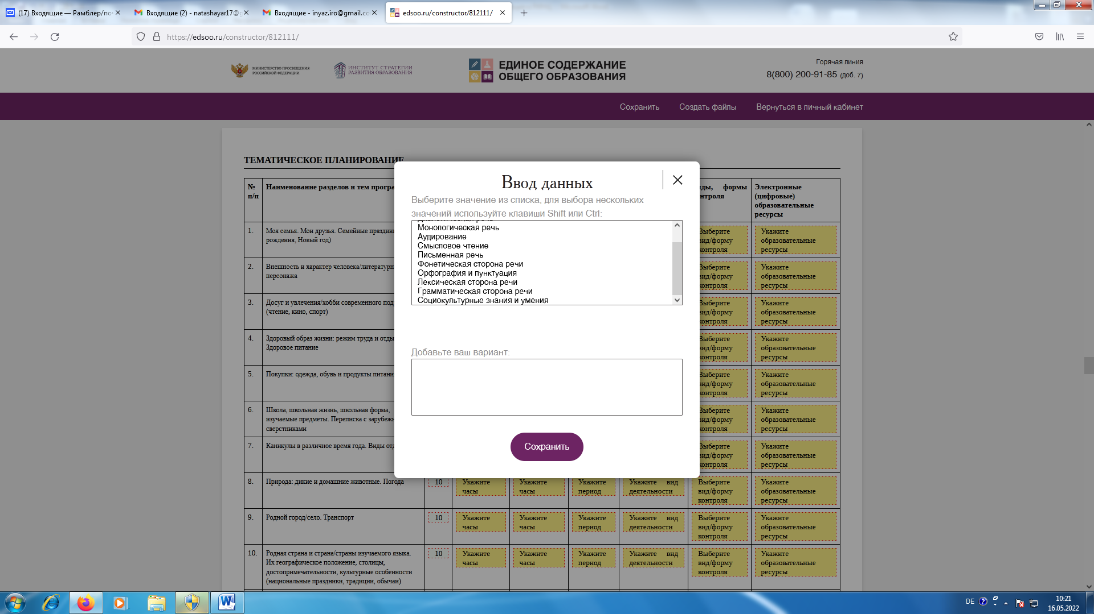
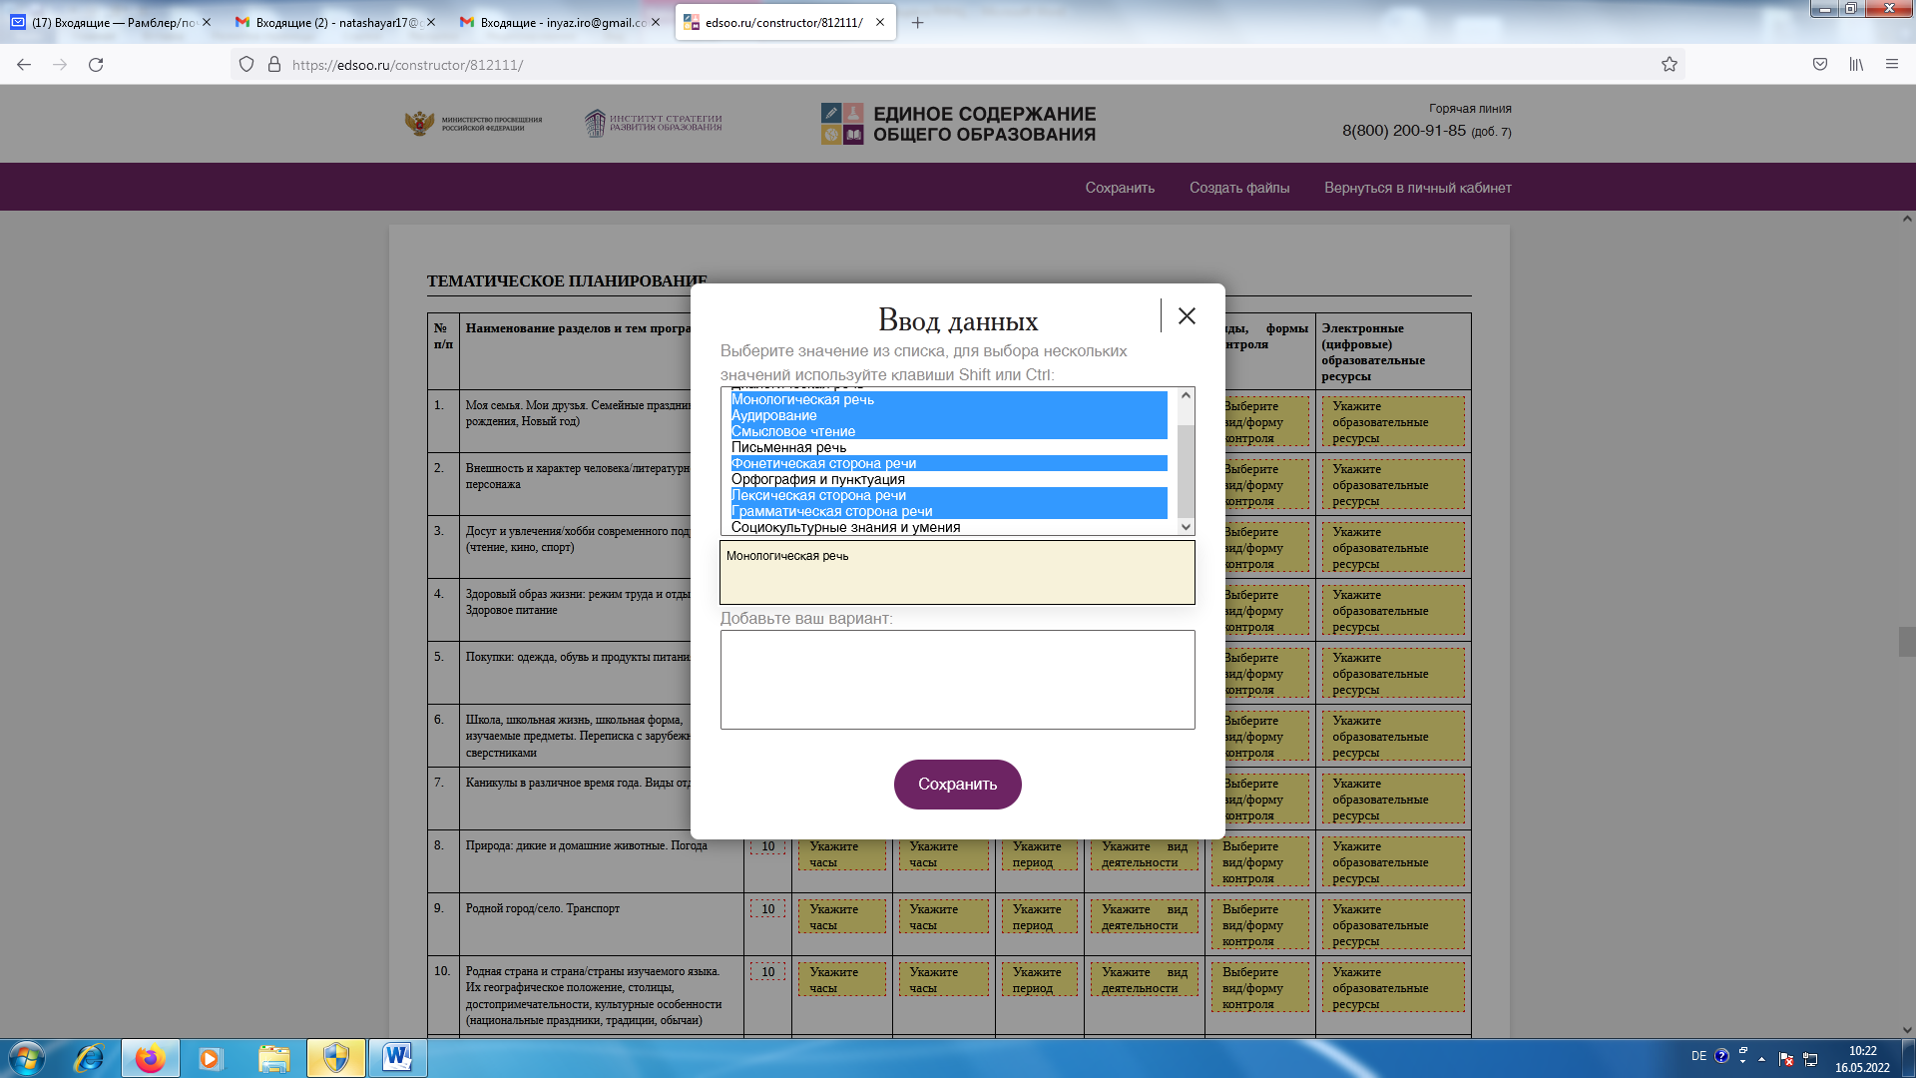
Трудности при работе с конструктором программ:
1. Невозможность выбрать конкретные виды деятельности

Slide 8
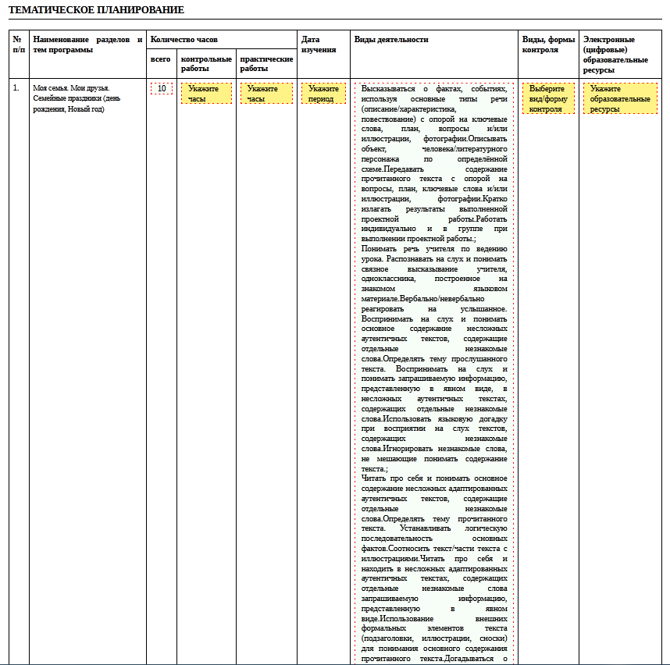
Трудности при работе с конструктором программ:
1. Невозможность выбрать конкретные виды деятельности

Slide 9
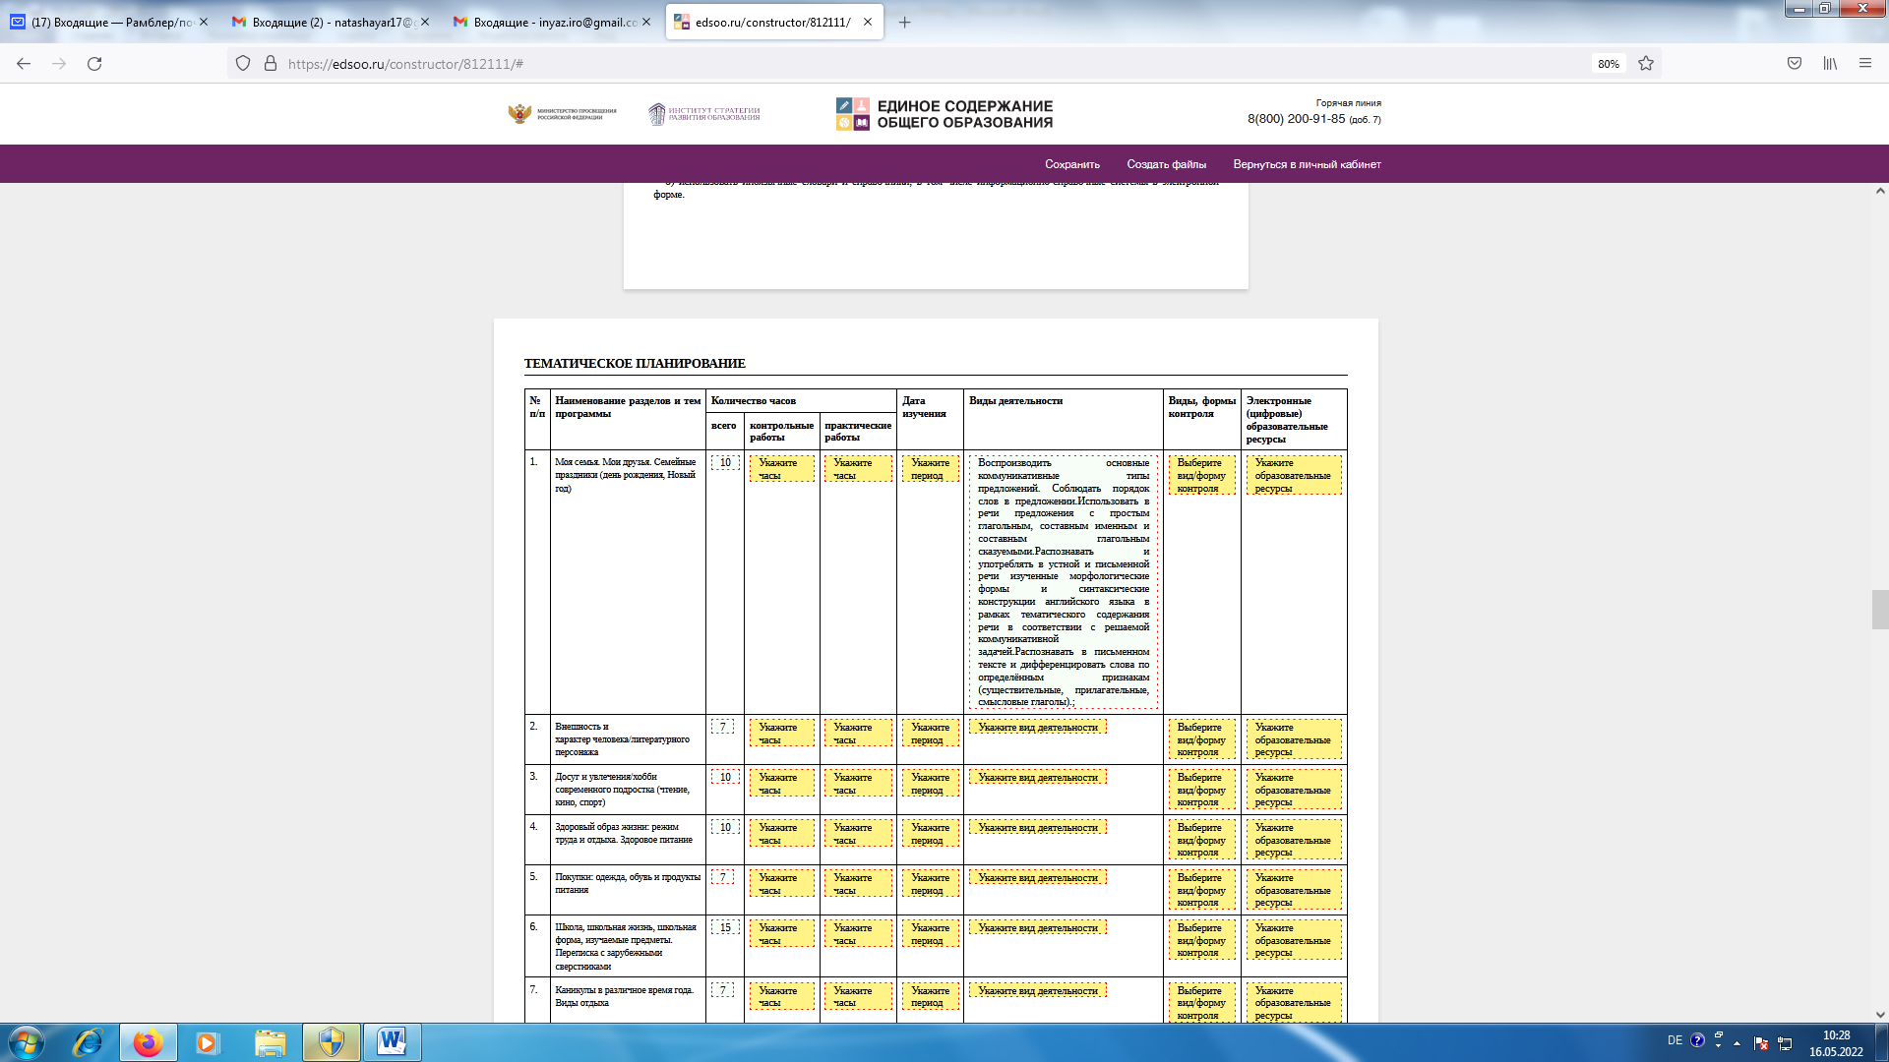
Трудности при работе с конструктором программ:
2. Не все формулировки в разделе «Виды деятельности»
описывают деятельность

